Slide 2
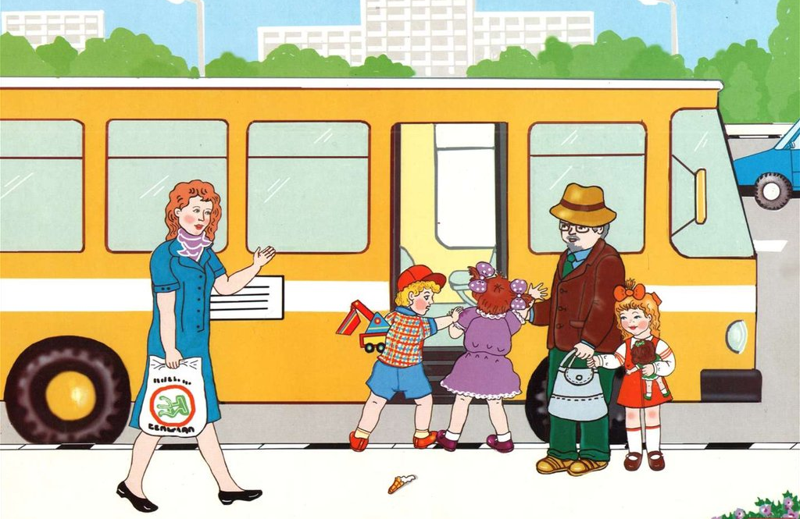
11-bo‘lim: Navbatda turishni bilasizmi?
220-dars

Slide 3
Berilgan matnlarni o‘qing. Matnga mos sarlavhani belgilang.
Ota-bobolarimiz nonni juda qadrlashgan. Nonning ushog‘ini ham uvol qilmaslikka chaqirishgan. Nonni isrof qilishni esa katta gunoh sanashgan.

Slide 4
Berilgan matnlarni o‘qing. Matnga mos sarlavhani belgilang.
Ota-bobolarimiz nonni juda qadrlashgan. Nonning ushog‘ini ham uvol qilmaslikka chaqirishgan. Nonni isrof qilishni esa katta gunoh sanashgan.

Slide 5
Berilgan matnlarni o‘qing. Matnga mos sarlavhani belgilang.
Navbatlarda jismonan ojiz insonlarga – bolali onalar, keksalar va nogironlarga yo‘l beradilar. Bu toifaga kirmaydigan insonlar esa o‘zaro hurmat va intizom asosida navbatga turadilar.

Slide 6
Berilgan matnlarni o‘qing. Matnga mos sarlavhani belgilang.
Navbatlarda jismonan ojiz insonlarga – bolali onalar, keksalar va nogironlarga yo‘l beradilar. Bu toifaga kirmaydigan insonlar esa o‘zaro hurmat va intizom asosida navbatga turadilar.

Slide 7
Berilgan matnlarni o‘qing. Matnga mos sarlavhani belgilang.
Qadimda bobolarimiz suvga tupurish, turli chiqindilarni tashlashni gunoh deb bilishgan. Suvni ifloslantirgan odamni jazolashgan. Suvni qadrlash, tejash har birimizning burchimizdir.

Slide 8
Berilgan matnlarni o‘qing. Matnga mos sarlavhani belgilang.
Qadimda bobolarimiz suvga tupurish, turli chiqindilarni tashlashni gunoh deb bilishgan. Suvni ifloslantirgan odamni jazolashgan. Suvni qadrlash, tejash har birimizning burchimizdir.

Slide 9
Dialog matnini tartiblang va o‘qing.
1
Iye, sigir bor-u, o‘tloq yo‘q-ku!
2
Mana bu o‘tloqda sigir o‘tlab yuribdi.
Hamma o‘tlarni sigir yeb qo‘ygan-da, dedi o‘quvchi.
3
O‘quvchi chizgan rasmini o‘qituvchisiga ko‘rsatdi:
4

Slide 10
Dialog matnini tartiblang va o‘qing.
3
Iye, sigir bor-u, o‘tloq yo‘q-ku!
2
Mana bu o‘tloqda sigir o‘tlab yuribdi.
Hamma o‘tlarni sigir yeb qo‘ygan-da, dedi o‘quvchi.
4
O‘quvchi chizgan rasmini o‘qituvchisiga ko‘rsatdi:
1

Slide 11
Rasmlar asosida kichik matn yozing.
Kalit so‘zlardan foydalaning.

Slide 12
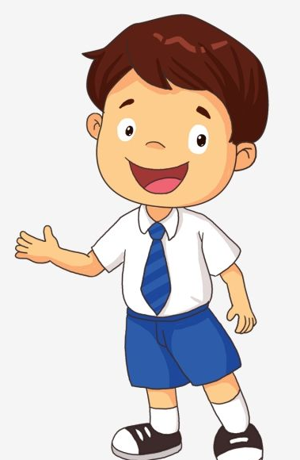
Bugungi dars haqida
oila a’zolaringiz bilan suhbatlashing.

